Slide 1
Axe 2
Le 19/03/2019, AG du LEMNA

Slide 2
a) (Très brève) présentation b) Informations générales c) Intitulé de l’axe d) Séminaires et groupes de travail e) Divers

Slide 3
(Très brève) présentation

Slide 4
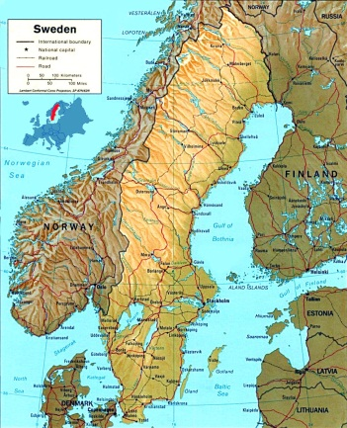
Master:
Gestion et Protection de l’Environnement
Gestion des Risques Environnementaux
Thèse préparée à l’UAB et à l’université de Rouen
Postdoc au Centre for Environmental and
Resource Economics (CERE)
MCF à l’université de Nantes depuis 2011
Cours à l’IUT (site Joffre) au département GEA

Slide 5
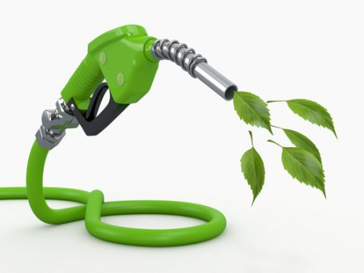
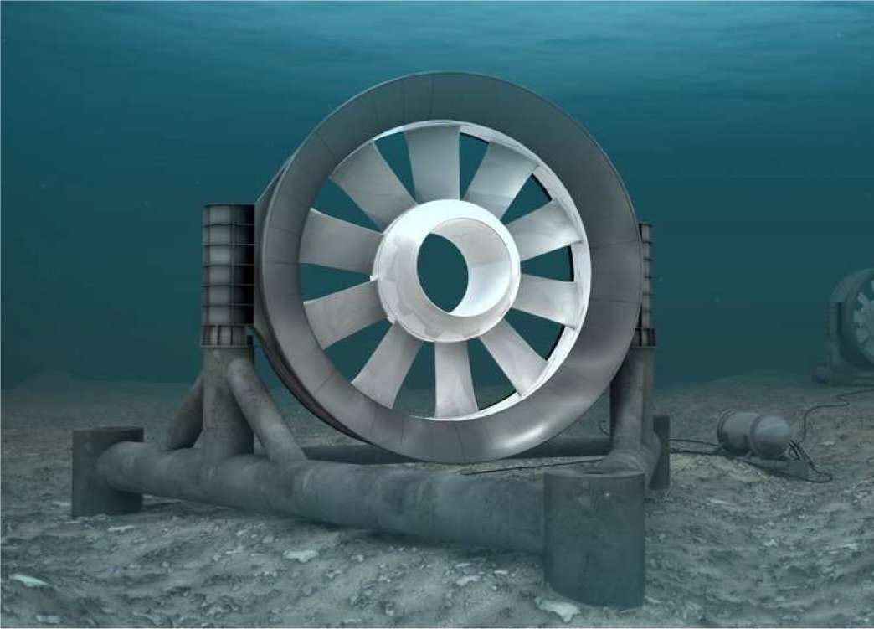
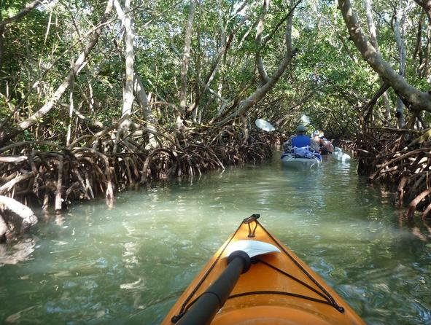
  Améliorer les outils d’évaluation monétaire,
  en particulier la méthode d’évaluation contingente
  et du choice experiment

Slide 6
Informations générales

Slide 7
Composition
23 membres « déclarés », dont:
15 IAE de Nantes
1 IPAG
1 IUT de Nantes
3 IUT de Saint Nazaire
2 ONIRIS
1 UFR Sciences et Techniques

Slide 8
Composition
Parmi les 23 membres :
9 personnes : axe unique
8 personnes : axe principal
6 personnes : axe secondaire
Notre axe est le plus souvent combiné avec l’axe 3:
Axe 1 | Axe 3 | Axe 4
2 | 9 | 3

Slide 9
Les attentes
Dynamique : « Espérant qu'une bonne dynamique (plus de séminaires internes, externes, collaborations,...) naisse à partir de cette nouvelle structuration »
Opportunité : « Développer un nouveau pan de recherche pour m'ancrer dans des thématiques développées par les chercheurs de cet axe »

Slide 10
Les attentes
Visibilité : « Avoir une meilleure visibilité sur les chercheurs et les projets du LEMNA »
Informations : « Mieux connaître les travaux des collègues »
Groupe/collectif/collaboration/AAP : « Adopter une stratégie commune (cibles de publication, politique de projets, etc.) »; « opportunités de réponses à des AAP ou collaborations »

Slide 11
Un axe très complet avec de nombreux atouts
De nombreux projets de recherche
Des bases de données
Des formations (CODEME)
Un (futur) séminaire
Des conférences (OCEANNEXT, TEPP)
Un large réseau (ex: TEPP, IUML, etc…)
Des collaborations d’envergures au niveau international (SWANSEA, DOCKSIDE)
Le pari/la richesse de l’interdisciplinaire
La possibilité, même indirecte, de se positionner par rapport au projet NEXT
La cellule mer

Slide 12
Intitulé de l’axe

Slide 13
1er Formulaire en ligne
Etude des publications
Réunion
2ème formulaire en ligne

Slide 14
1er Formulaire en ligne
Etude des publications
Réunion
2ème formulaire en ligne

Slide 15
Quel(s) thème(s) devrait-on retrouver en priorité dans l'intitulé de l'axe
Thème | Nombre de réponses
Environnement | 9
Développement durable | 9
Mer/shipping | 6
Energie | 4
Alimentation | 2
Economie circulaire | 2
Gestion de l’eau | 1
Large
Plus
spécifique

Slide 16
1er Formulaire en ligne
Etude des publications
Réunion
2ème formulaire en ligne

Slide 17

Publications
Toutes les publications des membres (de 2015 à aujourd’hui)
Suppression publications hors sujets
Classifications en 4 catégories: mer/énergie/mer & énergie/autre
Colonne pour le rang CNRS

Slide 18
Publications
Toutes les publications (n=55)
Les publications classées 1 et 2 (n=22)

Slide 19
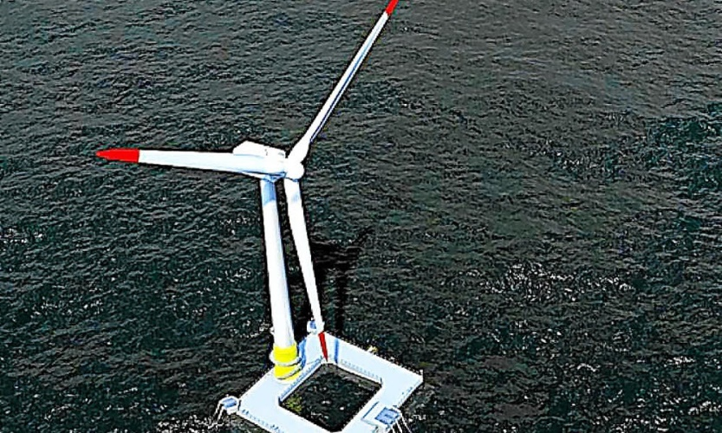
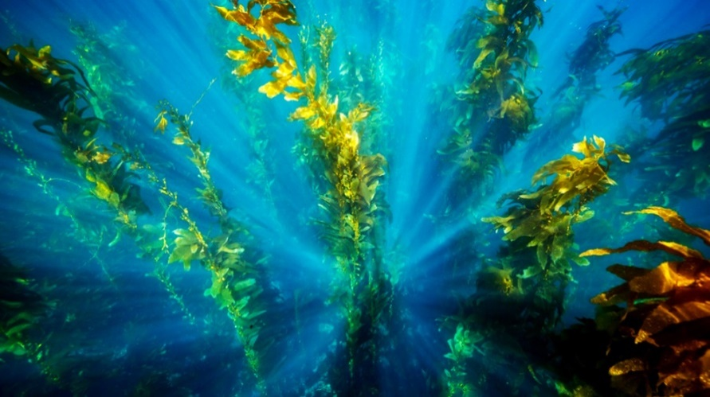
Une synergie intéressante entre mer et énergie (éolienne flottante, biocarburant, etc.)

Slide 20
1er Formulaire en ligne
Etude des publications
Réunion
2ème formulaire en ligne

Slide 21
3 stratégies possibles
Intitulé général (ex: Environnement)
Intitulé plus spécifique (Mer, énergie)
Mixte

Slide 22
Intégration
Visibilité
Stratégie A
Stratégie C
Stratégie B

Slide 23
Intégration
Visibilité
Stratégie A
Stratégie C
Stratégie B

Slide 24
Si vous avez un nom d'axe à suggérer, vos propositions sont les bienvenues ☺
Environnement-Mer-Energie
Transition des ressources
Gestion des transitions sociotechniques soutenables
Développement Durable
Gestion de l'environnement

Slide 25
Etape 1:
Environnement, Mer et Energie
Etape 2:
Défis environnementaux: mer et énergie
Défis environnementaux, mer et énergie

Slide 26
1er Formulaire en ligne
Etude des publications
Réunion
2ème formulaire en ligne

Slide 27
« Avez-vous des modifications à suggérer? »
Une grosse majorité de
« non »
« RAS »
Un consensus mais quelques membres
ne s’y « retrouvent pas » (marketing)
Sous-axe?

Slide 28
Sous-thèmes/axes
Exemples :
Acceptabilité sociale (NEXT, ONIRIS, etc.)
Comportement du consommateur
Marchand et non marchand
Innovation
Alimentation
RSE
Marché

Slide 29
Sous-thèmes/axes
Exemples :
Etude des enjeux maritimes [mer]
Structure et fonctionnement des marchés de l'énergie [energie]
Adaptation aux changements globaux [environnement]

Slide 30
Séminaire/Groupes de travail

Slide 31
Indiquer si vous êtes d'accord ou non avec les proposition ci-dessous | ok | Pas ok | NSP
Le séminaire pourrait parfois se tenir ailleurs qu'à l'IAE | 11 | 4 | 3
Les doctorants devront participer à tous les séminaires | 16 | 0 | 2
Le séminaire pourrait parfois être couplé avec d'autres réunions (ex: réunion d'axe, groupe de travail, etc...) afin de limiter les réunions/déplacements | 16 | 1 | 1
Les étudiants en Master CODEME pourraient assister à certains séminaires | 14 | 1 | 3
Les membres de l'axe pourront également présenter leurs travaux en séminaire | 18 | 0 | 0

Slide 32
Comment combiner séminaire interne et externe?
Evénement annuel (ex : séminaire interne le matin + groupes thématiques)
Alternance (interne, externe, interne, etc.)
2 en 1
5 séminaires externes
Dans le programme du séminaire d’économie
Les co-auteurs (potentiels), les futures étudiants « sur le marché », les professeurs invités, etc..
4 séminaires internes
Lunch séminaire
Combiner avec réunion de travail pour limiter les déplacements (ex: collègues de Saint Nazaire)

Slide 33
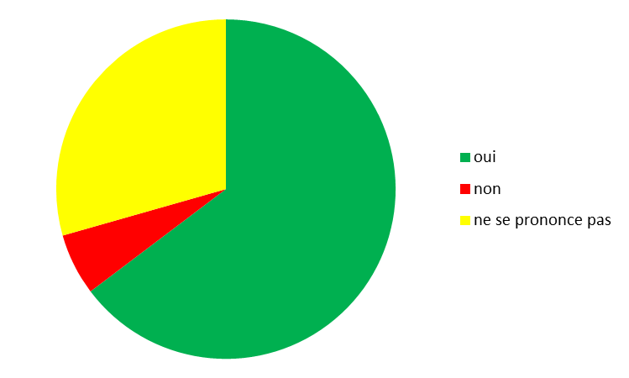
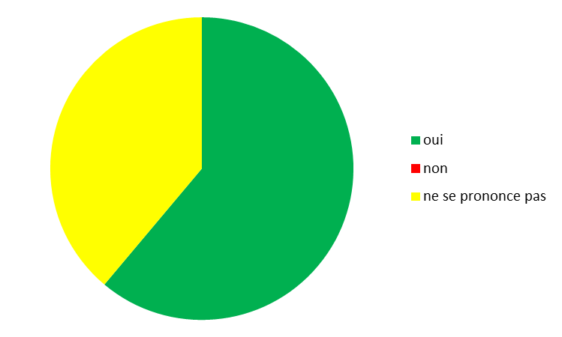
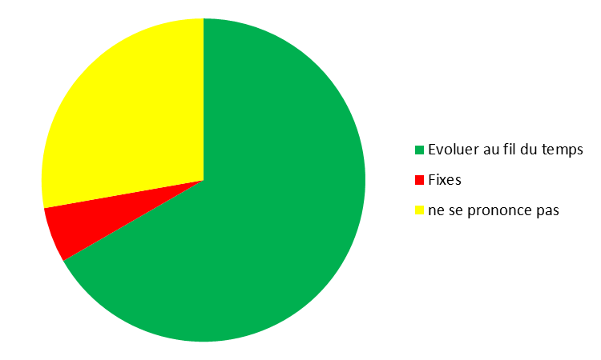
Est-ce que la création de groupes de travail vous paraît une opportunité intéressante ?
Seriez-vous prêt à participer à une demi-journée de travail avant l'été pour identifier les appels à projet et les thématiques communes ?
Selon vous, est-ce que les groupes de travail devraient être fixes ou évoluer au fil du temps en fonction des opportunités et des appels à projet ?

Slide 34
Deux principales activités / groupes de travail:
Répondre à des appels à projets
Exploiter les bases de données existantes
Nous avons tous des bases données, mais pas toujours le temps de les exploiter. Post-doc?
Stage/mémoire de M1/M2? Demande de fonds auprès de l’IUML?

Slide 35
Divers

Slide 36
Doctorants
Quel rôle doivent jouer les doctorants dans notre axe ?
« Participation active souhaitée dans l'animation de l'axe : nous devons considérer les doctorants comme des chercheurs à part entière »

Slide 37
Colloques
Lister les colloques les plus importants, afin de guider les choix de financements par la direction du laboratoire
EAERE
FAERE
BIOECON
[…]

Slide 38
Réchauffement climatique
Déplacements financés par le laboratoire :
Trajet en France : ne pas rembourser les vols intérieurs pour privilégier le train?
Trajet à l’international : compensation écologique? Ex: planter des arbres pour un bilan carbone de « zero »
https://www.reforestaction.com

Slide 39

Réchauffement climatique
Déplacements financés par le laboratoire :
Trajet en France : ne pas rembourser les vols intérieurs pour privilégier le train?
Trajet à l’international : compensation écologique? Ex: planter des arbres pour un bilan carbone de « zero »
https://www.reforestaction.com

Slide 40
Coordination de gros projets
L'axe a un intérêt s'il permet le portage de gros projets collectifs par le Lemna.
Cela nécessite de travailler en commun, voire de faire évoluer ses thématiques de recherche pour atteindre un nombre critique

Slide 41
Seriez-vous prêt à part à faire évoluer vos thématiques de recherche afin de répondre à des AAP avec d'autres membres de l'axe ?

